Slide 1
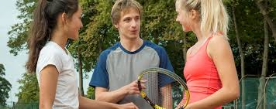
Rekruttering og fastholdelse – nogle perspektiver!

Slide 2
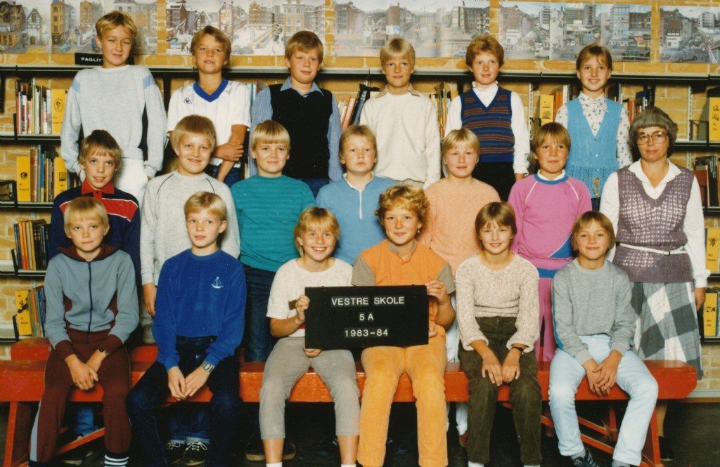
5.klasse i 1984

Slide 3
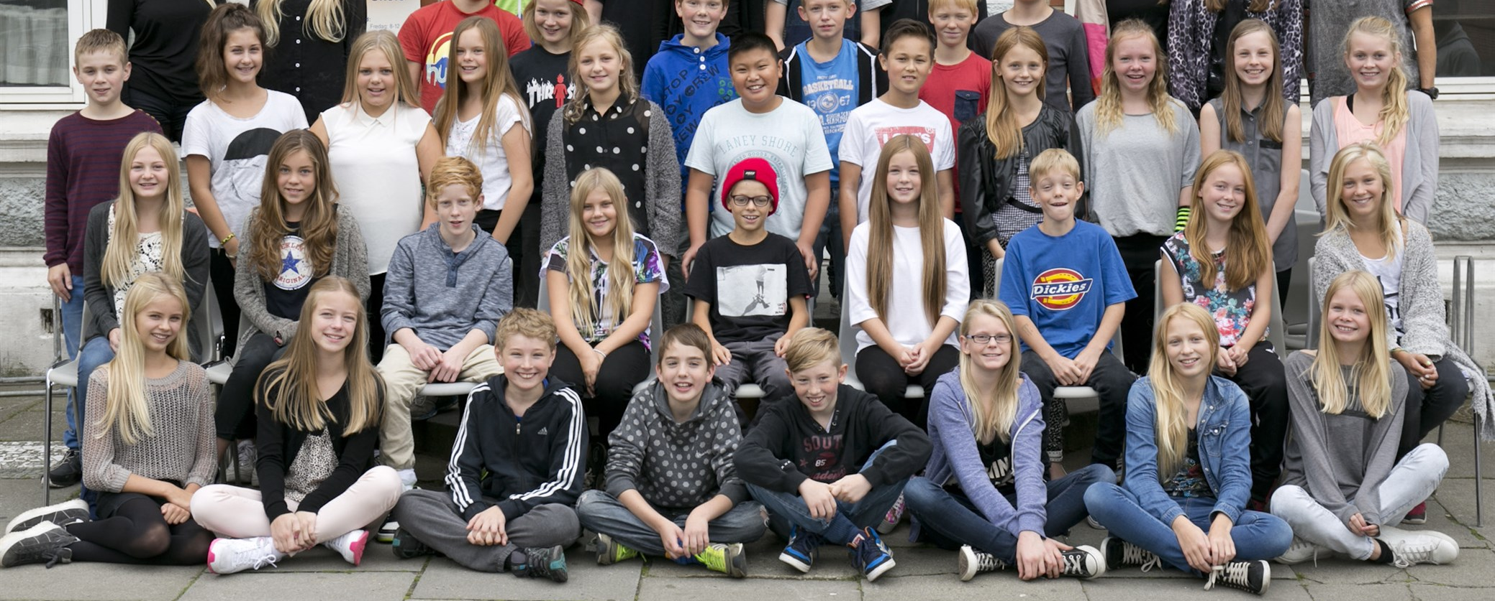
5.klasse i 2019

Slide 4
Rekruttering og motivation……
1.bølge: Mit barn ligner Chris Evert…..
2. bølge: Jeg vil spille tennis fordi Line gør det…. – en arena for selvvalg…..
3. bølge: Jeg vil spille fordi jeg synes det er fantastisk at…..

Slide 5
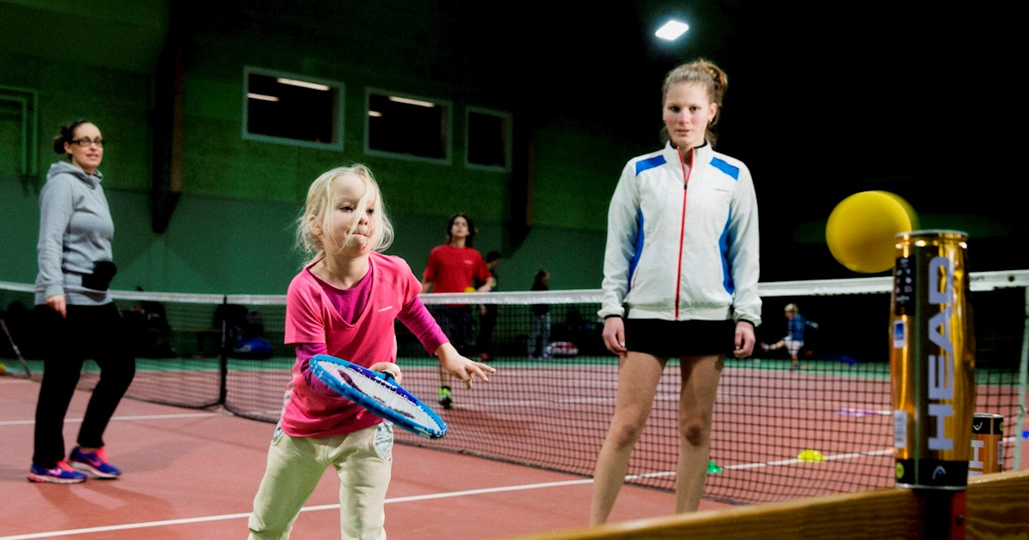
Det er vigtigt at være sammen med mine venner!” - men hvad menes der egentlig med ’venner”?
Jeg tror, man skal have en, man kender, med til den sport, man starter til, men senere betyder det ikke så meget, om han stopper, hvis man er blevet gode venner med de andre.
(Magnus, 4. klasse)

Slide 6
Man går til træning for at blive bedre – ikke for at få nye venner!
Er der nogen fra træning, du er blevet venner med?
- Altså, det er ikke nogen, jeg er sammen med efter træning. Men vi følges tit efter træning.
Hvorfor ikke?
- Vi har det sådan, at vi går til sport sammen, og det er her vi hygger os.
Kunne du godt tænke dig det var anderledes?
- Altså, det er fint nok, men det kunne nu også være hyggeligt, hvis man nogle gange kunne tage hjem til hinanden efter skole og lære hinanden bedre at kende.
(Alberte, 4. klasse)

Slide 7
Primær- og aktivitetsvenner
Venner i idræt: Deler en fælles interesse med, men derfor behøver man jo ikke ses uden for selve den aktivitet, man er sammen om.
Usikkerhed og ’pinlighedsfaktoren’ spiller en stor rolle som 9-12-årig. Unaturligt selv at opsøge nye venskaber, som også rækker uden for aktiviteten. Man kunne jo blive afvist!

Slide 8

Hvad går de til?
Faste fritidsaktiviteter | I alt
1. Fodbold | 22,9
2. Gymnastik | 18,6
3. Svømning | 15,4
4. Musikundervisning | 12,3
5. Håndbold | 9,2
6. Dans | 9
7. Badminton | 7,9
8. Spejder | 7,1
9. Kampsport | 5,9

Slide 9
Udviklingen 3-6.klasse……
Tab
 | 3. klasse | 4. klasse | 5. klasse | 6. klasse
Fodbold | 24,2 | 22,8 | 27,1 | 18,9
Gymnastik | 22,2 | 18,5 | 17,6 | 17,1
Svømning | 24,9 | 18,2 | 12,7 | 8,9
Musik | 12,8 | 12,2 | 11,5 | 12,6
Håndbold | 6,1 | 7,3 | 13,8 | 9,1
Badminton | 6,7 | 5,7 | 10,1 | 8,9
Dans | 7,1 | 7,9 | 6,6 | 13,0
Spejder/FDF | 7,4 | 7,9 | 9,2 | 4,6
Andet | 34,3 | 39,4 | 50,7 | 42,9

Slide 10
Hvad er vigtigst, når man går til en fritidsaktivitet for piger og drenge?
Vigtigt til fritidsaktivitet | Alle | Drenge | Piger
1. Have det sjovt* | 87,9 | 87,6 | 88,2
2. Blive bedre | 77,9 | 76,8 | 78,8
3. Være sammen med venner | 74,2 | 75 | 73,5
4. At have det godt med undervisere** | 73,7 | 71,6 | 75,6
5. Have det godt med andre børn | 72,8 | 70,1 | 75,1
6. Være en del af et fællesskab** | 71,4 | 67,7 | 74,7
7. Dygtige undervisere* | 68,1 | 65,3 | 70,5
8. At træne eller øve meget** | 58,6 | 61,2 | 56,3
9. Holde mig i form*** | 57,1 | 62,4 | 52,3
10. Få nye venner** | 47,6 | 44,1 | 50,7
11. At mine forældre er interesserede* | 42,7 | 43 | 42,5
12. At det er tæt på hvor jeg bor*** | 23,7 | 28,2 | 19,7
13. Vinde*** | 17,3 | 24,5 | 10,7

Slide 11
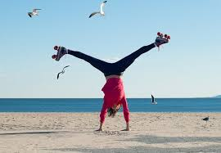
Der er ingen forskel i drenge og pigers motiver for at dyrke fritidskativiteter…men der er langt færre piger, der er aktive i fritidsaktiviteter!!

Slide 12
Er forældrene enige?
Hvad synes børnene er vigtigt til fritidsaktivitet? | Hvad tror du, dit barn synes er mest vigtigt til sin fritidsaktivitet?
1. Have det sjovt (87,9) | 1. Have det sjovt (95,4)
2. Blive bedre (77,9) | 2. Have det godt med andre (92,5)
3. Være sammen med venner (74,2) | 3. At have det godt med undervisere / trænere (87,6)
4. At have det godt med undervisere (73,7) | 4. Være del af fællesskab (86,1)
5. Have det godt med andre børn (72,8) | 5. Være sammen med venner (85,1)
6. Være en del af et fællesskab (71,4) | 6. At forældre er interesserede (77,6)
7. Dygtige undervisere (68,1) | 7. Blive bedre (68,8)
8. At træne eller øve meget (58,6) | 8. At trænere / undervisere er dygtige (64,4)
9. Holde mig i form (57,1) | 9. Få nye venner (47,5)
10. Få nye venner (47,6) | 10. Holde sig i form (44,1)
11. At mine forældre er interesserede (42,7) | 11. Tæt på hvor han/hun bor (39,8)
12. At det er tæt på hvor jeg bor (23,7) | 12. Træner eller øver meget (25,1)
13. Vinde (17,3) | 13. At vinde (19)

Slide 13
Det er vigtigt at vi lærer noget!- et spillerperspektiv
Hvad er vigtigt når man går til fodbold?
  At vi lærer noget.
  Ja, at man lærer nye ting og har en god træner der forklarer tingene meget godt.
Kan I sige lidt mere … Hvad mener I med en god træner?
Han skal være god til at lære os noget. Og være sød. Sådan være glad og være god ved
andre.
En god træner, det er en, som lærer én meget. Lærer én meget og forklarer tingene
godt. Ved at forklare tingene to gange. Og viser os det!
(U12-spillere)

Slide 14
De er her for det sociale……- et trænerperspektiv
Hvad er vigtigst for jeres spillere i forbindelse med, at de går til fodbold?
Det gør de for kammeratskabets skyld. Og for at røre sig. Og for at spille med bolden.
Vil de også gerne blive bedre?
Det synes jeg ikke, er det, som vi oplever.
(Børnetræner)

Slide 15
Når vi beder ”foreningsaktive” i alderen 9-16 år prioritere hvad der er vigtigst….
?

Slide 16
”I gamle dage gik man til noget for at være sammen med sine venner – det gør man ikke mere!”
Tabel 5. Hvad er vigtigst ved at gå til idræt? Udøverne måtte sætte ét kryds.
Hvad er vigtigst? | Procent
At blive bedre | 37,8
At det er sjovt | 25,7
At være en del af holdet | 12,4
At være sammen med venner | 10,8
At komme i bedre form | 4,1
At koble af fra andre ting, f.eks. skolen | 3,8
At vinde stævner/kampe/konkurrencer | 2,5
At deltage i kampe/turneringer/stævner | 1,9
I alt | 100,0

Slide 17

Erfaringer fra Åben Skole…….

Slide 18
Og for rigtig mange bliver mødet med en instruktør fra en forening til mere end blot en god oplevelse!
Mere end hver fjerde elev af dem, der modtaget undervisning af en ekstern instruktør i skolen, begynder til den idræt, som de er blevet introduceret til – og specielt forløb ser ud til at fungere i forhold til at rekruttere nye medlemmer….

Slide 19
Skolereformen er en gave til de mindre idrætter - og introducerer de ældste elever til et muligt alternativ til fitnesscenteret!
 | ”Store” idrætter | Mindre idrætter
3.klasse | 78 | 22
5.klasse | 67 | 33
7.klasse | 65 | 35
9.klasse | 46 | 54

Slide 20
Det er forløb der ”virker”….
Det korte intensive idrætsintroducerende forløb:
De intensive forløb betyder, at eleverne i det rigtige tempo – nemlig langsomt - og i en tryg arena - skolen! - bliver introduceret til aktiviteten og eventuelt oplever at mestre helt basale teknikker efter 4-6 gange af 1 1/2 times varighed.
Kombinationen af ’mindste fællesnævner’, trygge rammer, progression, og det at man får en fortrolighed med aktivitet og instruktør, ser ud til at være nogle af de ingredienser, der skal til, hvis foreningerne skal mere end blot at lave teambuilding-events!

Slide 21
Og hvad er så vigtig forud for at man går i gang med at dyrke fritidsaktivitet når man er 13 år gammel?
        Pct.
At der er nogen på mit niveau 58,9
At det er sammen med nogen, jeg kender 37,4
Og denne gruppe af ”sene startere” vil gerne spille synkron-bowling, pælesidning, skiudspring eller deltage i intense ”BootCamps”, hvor mange kan lære at spille fodbold….

Slide 22

Tennis med sort bælte…..

Slide 23
Når man dropper ud i 3-5.kl handler det ofte om at…….
At fritidsliv er blevet en arena for selvvalg…
At man ikke oplever at trænerne/de voksne behandler en med respekt….
At træningsfrekvensen er for lav!
At man ikke oplever at kvaliteten er god!
At man ikke er ”god” nok i overgangen fra ”børne- til ungdomsidræt”

Slide 24

Hvad er vigtigt i 7-9.kl?????

Slide 25
Hvad er vigtigt, når man går til noget? – top 7
 | Pct.
Det skal være sjovt | 96,4
Jeg bliver bedre | 92,4
At mine trænere/instruktører/lederne er dygtige | 87,2 (78,2 i 2010)
At det er seriøst | 77,8
At jeg lærer noget nyt | 77,2
At der er tid til at hygge sig | 76,1
At lære nye at kende | Drenge 54 – Piger 64

Slide 26
Motivationsfaktorer for deltagelse i faste fritidsaktiviteter i 9.kl (Børnerådet 2019)
 | Pct.
Fordi jeg har lyst | 97
Fordi det er sjovt | 94
For at udvikle mig og blive bedre | 91
På grund af sammenholdet og fællesskabet | 81
Fordi jeg oplever det som et frirum i hverdagen | 80

Slide 27
Hvad er knapt så vigtigt….?
 | Pct.
At trænere/instruktører er unge | 14,7
At mødetiderne er fleksible | 17,3
At det ikke er for dyrt | 23,5
At det er tæt på hvor jeg bor | 35,1

Slide 28
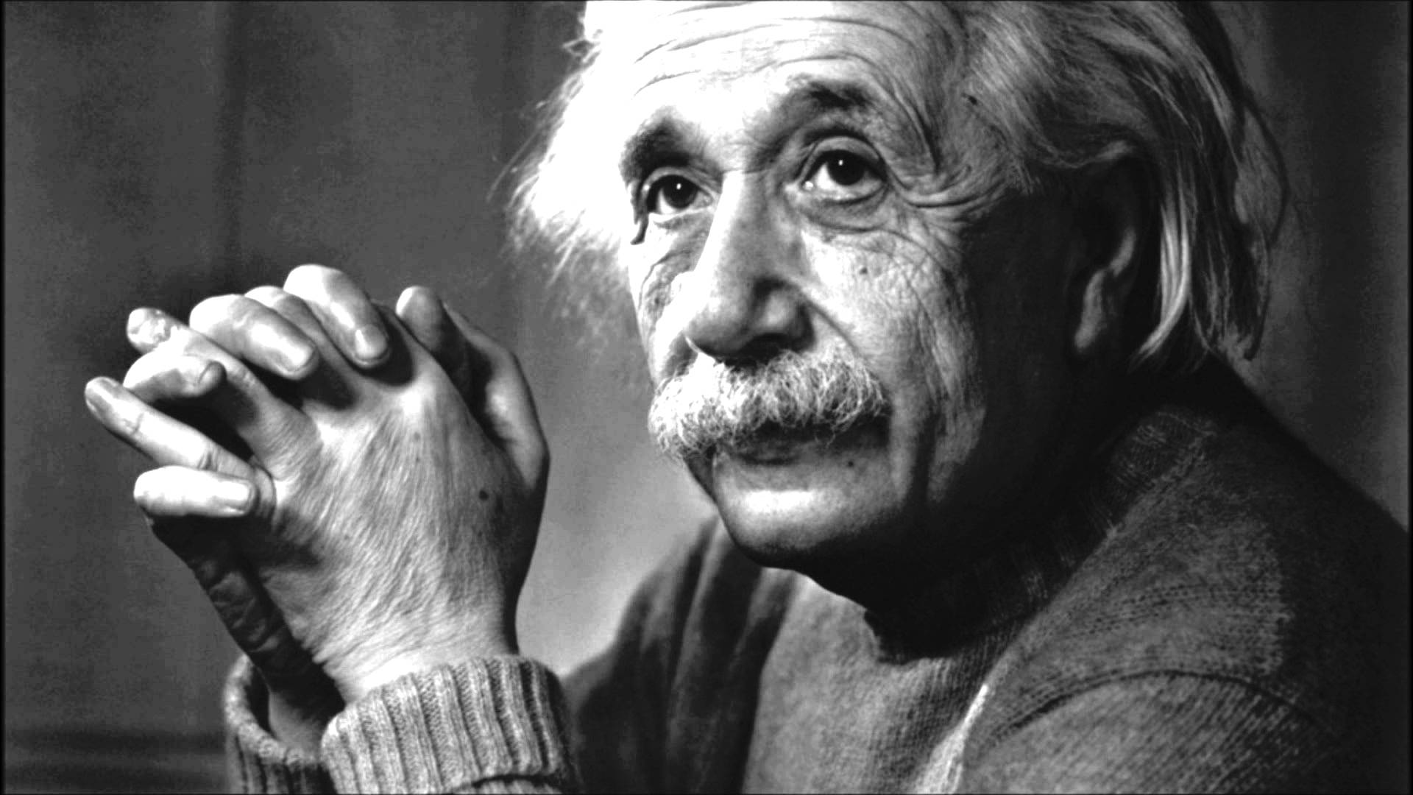
Alder spiller ingen rolle!

Slide 29
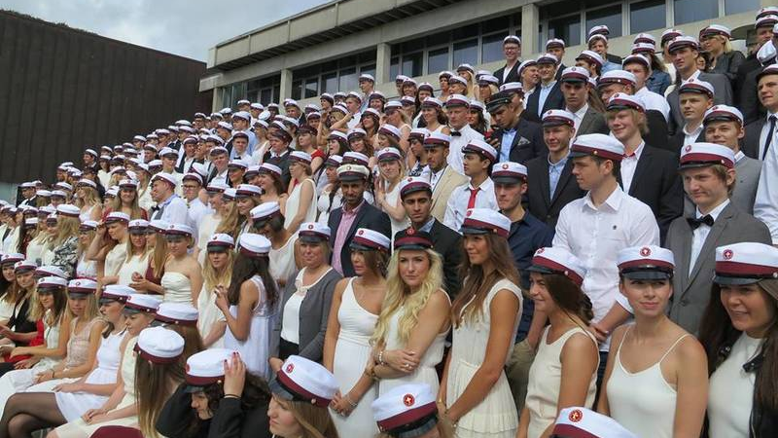
De kollektivt orienterede individualister
Studenter 2019

Slide 30
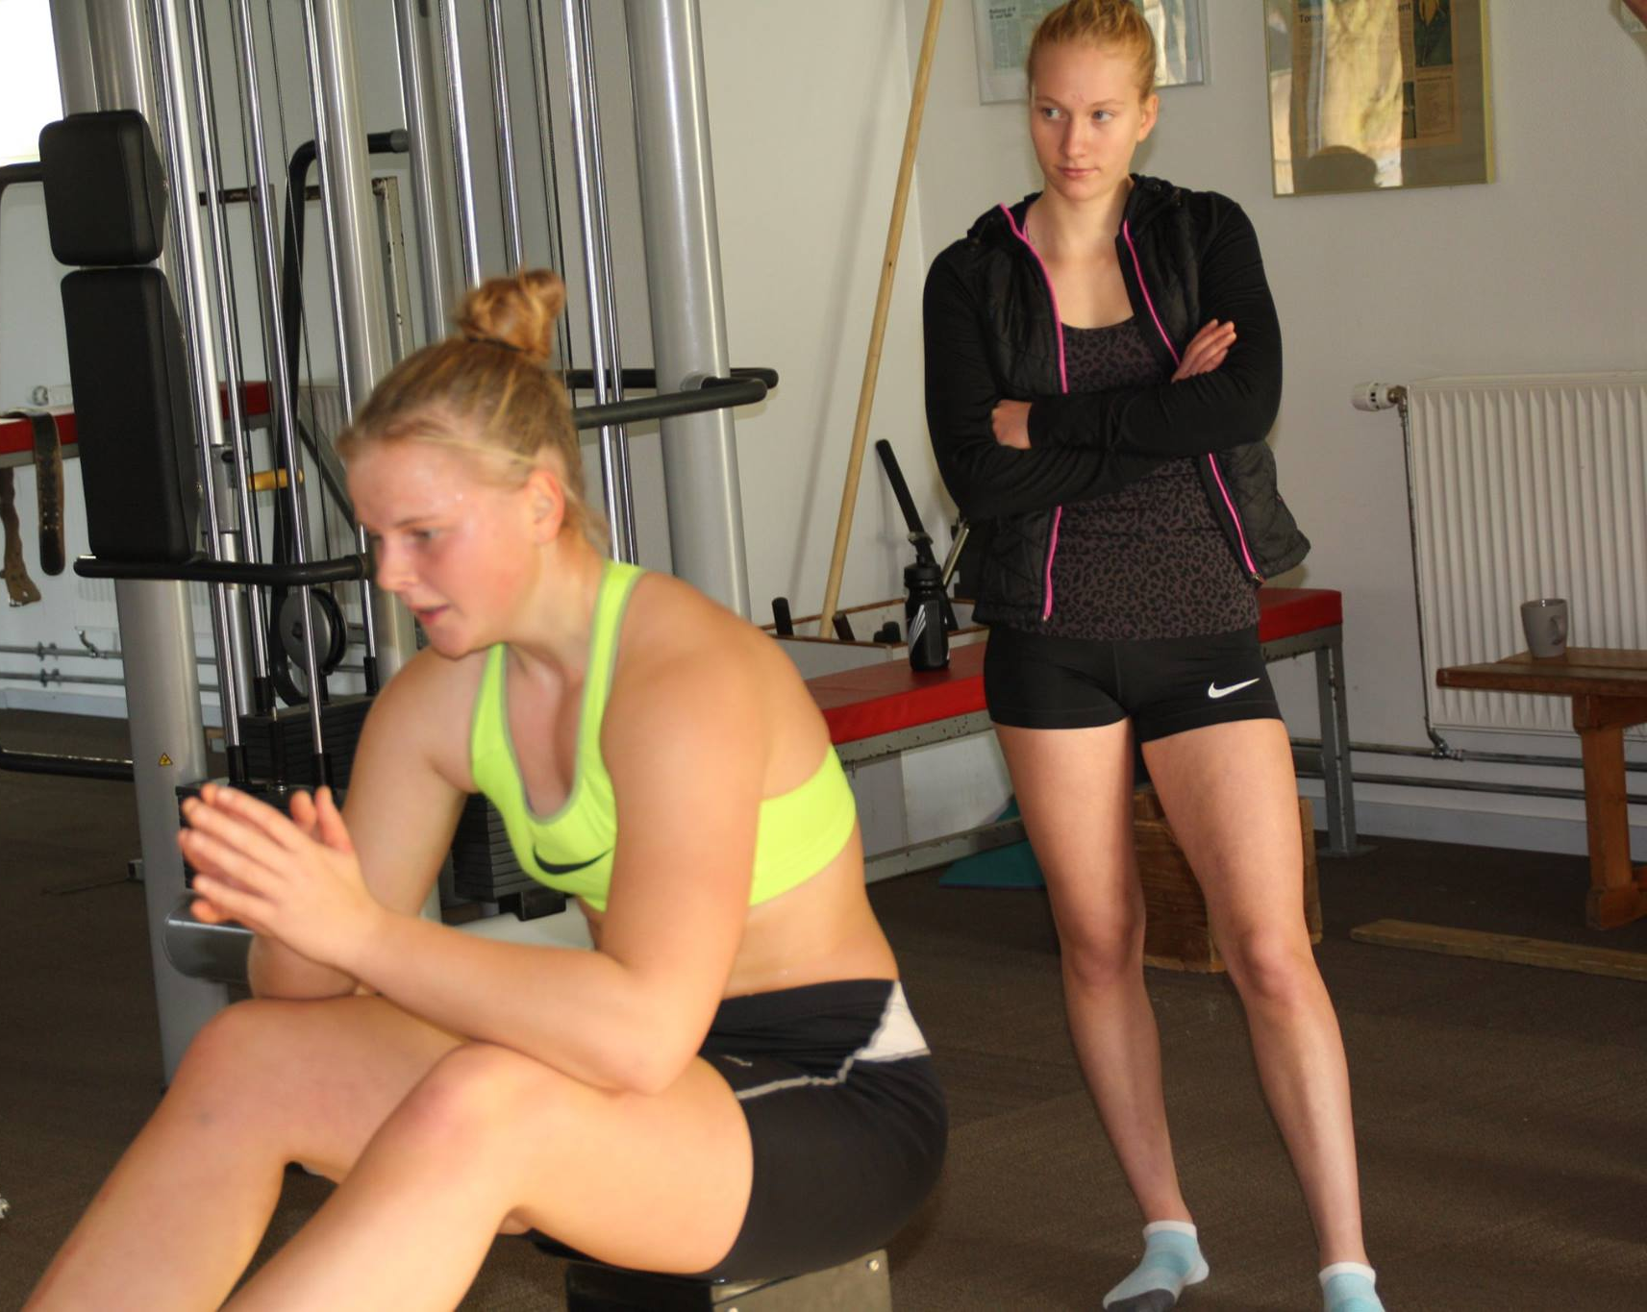
Fra 1.division til Superligaen på 6 uger!
Det koster kassen at gå på en ungdomsuddannelse, hvilket kræver, at man har et fritidsjob
Det store flertal bruge mere tid på transport (gymnasiet ligger typisk længere væk end folkeskolen)
Lektiebyrden vokser
Antallet af fester stiger markant – og udøverne er ikke ”i træning” fordi festkulturen ikke fylder specielt meget i folkeskolen
Der kommer flere afleveringer
Større personligt ansvar - forældrene trækker sig mere eller mindre bevidst fra skoleprojektet

Slide 31
Erhvervsarbejde er den primære fritidsaktivitet på ungdomsuddan-nelserne
Aktivitet | Min én gang om ugen
Foreningsidræt | 37,1 pct.
Selvorganiseret idræt | 60,8 pct
Sociale medier | 100 pct.
Kreative aktiviteter/musik/male/dans | 23,5 pct
Frivilligt arbejde | 20,7 pct
Erhvervsarbejde | 65,2 pct.

Slide 32
Hvad giver social status i en klasse?
At man er engageret i det sociale | 79,4
At man er hjælpsom | 52,5
At man er fagligt dygtig | 47,5
At man går til mange fester | 41,4
At man er målrettet | 40,0
At man er engageret i timerne | 39,3
At man har nogle bestemte interesser | 31,1
At man er kreativ | 14,6
At man er dygtig til idræt | 8,8
Andet | 5,8

Slide 33

Festerne er det sted hvor man mødes udenfor klassen!

Slide 34
Hvornår er man sammen med sine venner?
”?
Hvornår hænger du med dine venner (sæt gerne flere kryds) | Drenge | Piger | I alt
Flere gang om ugen | 41,7 | 29,3 | 35,7
Én enkelt gang | 23,4 | 27,9 | 25,8
Primært i weekenden | 60,4 | 70,4 | 65,6
Til Fritidsaktiviteter | 26,5 | 20,9 | 23,5

Slide 35
Massiv festkultur……
”Gymnasiet er bare en stor druktur. I starten af gymnasiet så er der fester fredag og lørdag, og så bliver det ligesom helt normalt, at man er ude fredag og lørdag og ellers er det bare verdens kedeligste weekend. Der er, hvad skal man kalde det, en fest og alkoholkultur, hvor at hvis man skal være sammen en fredag, så skal man også drikke. Sådan gør man i gymnasiet. Hvis man spørger, om man skal noget om fredagen, så ved man, at man spørger, om man skal til fest.” (Dreng 2. g)

Slide 36
Hvad går de til????
r
Hvad laver du i fritiden | Næsten hver dag | Flere gange i ugen | ca. en gang hver uge | Sjældnere end en gang om ugen | Aldrig | I alt
SoMe | 88,6 | 7,5 | 1,8 | 1,0 | 1,1 | 100,0
Selvorganiseret idræt | 13,3 | 32,3 | 19.0 | 15,1 | 20,2 | 100,0
Erhvervsarbejde | 4,6 | 36,4 | 17,7 | 8,9 | 32,4 | 100,0
Foreningsidræt | 7,5 % | 19,9 % | 9,7 % | 6,8 | 56,1 | 100,0
Kreative/ekspressive aktiviteter | 9,9 | 11,2 | 10,3 | 18,8 | 49,7 | 100,0
Frivilligt arbejde | 2,6 | 7,3 | 11,5 | 17,9 | 60,7 | 100,0

Slide 37
Hvad er vigtigt? – top 2
 | Pct.
At jeg lærer noget nyt | 84, 6
At mødetiderne er fleksible… | 66,4
Og til eftertanke……
Jeg har svært ved at få min hverdag til til at hænge sammen….. | 64,8

Slide 38

Det perfekte er blevet det normale…….

Slide 39
Det er svært at få hverdagen til at hænge sammen …..
Andelen der angiver at de ”ofte” er stressede:
Drenge: 21,6 pct.
Piger: 45,6 pct.

Slide 40
STØRST TRIVSEL I FRITIDEN…..
GENEREL TRIVSEL (8-10) | 53,3 pct.
TRIVSEL I SKOLEN (8-10) | 48,9 pct.
TRIVSEL I SPORTEN (8-10) | 61,8 pct.
Pigernes vurdering af trivsel på en skala fra 1-10, hvor 10 er højst mulig trivsel.

Slide 41
Hvis jeres hverdag er så tæt pakket, hvorfor prioriterer I så stadig at finde tid til sport?
”Sporten er det der rum, hvor tankerne kan gå lidt frit. Hvor man bare kan lade være med at tænke så meget, eller… jo, jeg tænker jo meget, men det er jo ikke på alt det andet. Jeg har ligesom min egen lille verden. Jeg synes, at når jeg først kommer i gang, så glemmer jeg alt det andet”
(Pige, 16 år))

Slide 42
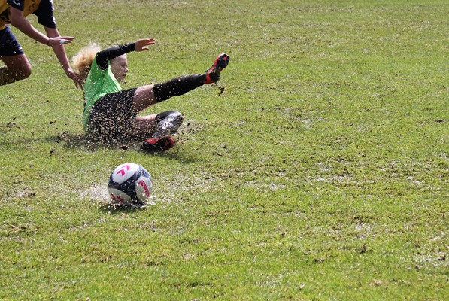
”At bruge kroppen og dermed få et frirum fra at skulle tænke hele tiden….Der er bare noget virkelig fedt ved at føle sin krop være brugt, være stærk og det at være smurt ind i mudder…”(U18-spiller)

Slide 43
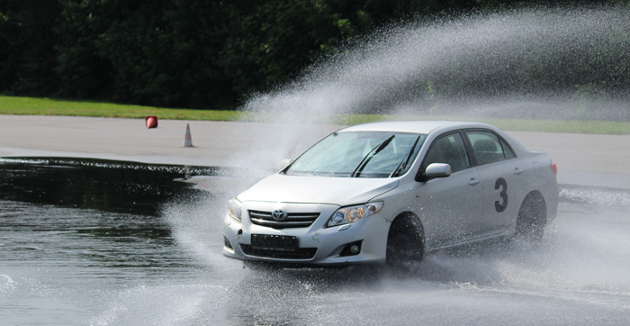
Udfordringen er at gøre tennis til en ØVEBANE……

Slide 44
“Frafald” blandt 13-18-årige handler om!
Det handler stort set aldring om selve ”aktiviteten” eller faciliteter, men om:
Manglende tid
Manglende progression – bl.a. forstået som misforhold mellem tid og ”udbytte”….
Fællesskaber der smuldrer
Mistrivsel
Trænere/ledere/klubmedarbejdere der har manglende viden om det ”paradigmeskift” det er at gå fra folkeskolen til en ungdomsuddannelse!
At erhvervsarbejde ikke er til forhandling…..

Slide 45

Hvad kendetegner ”Den gode forening”?

Slide 46
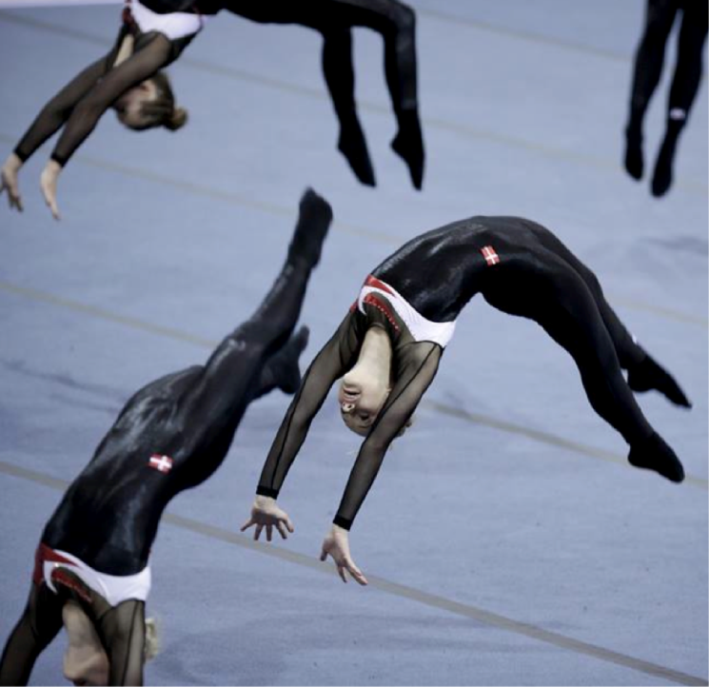
De kan ”udfolde” projektet….
At på trods af alle bøger og interviews med Niklas Bendtner bliver man klogere af, at spille fodbold!
At foreningen er med til at give kompetencer der rækker langt udenfor foreningslivet….!

Slide 47
De ved godt at det er vigtigt at kommunikere til forældre, specielt mødre
Et godt samarbejde med mødre er effektivt værn mod frafald til og med 7. klasse – men det kræver at de forstår projektet – og det med neuroplasticitet, robusthed og livsmestring vil de rigtig gerne høre mere om….
Husk at lytte til at alle deres
”dumme” og irriterende
spørgsmål!

Slide 48
De har en plan der sikrer progression!
De har en rød tråd i deres arbejde, der sikrer at der en systematik og retning i deres arbejde……og er opmærskomme på de kritiske perioder!

Slide 49
Tak fordi I lyttede…….

